Slide 1

Optimización Transaccional y Procesamiento
de Ventas en Oracle PL/SQL
BDY1103 — Taller de Base de Datos
Integrantes: Dylan Sandoval, Victor Martinez, Danilo Sepúlveda
Docente: Josue Oteiza · Septiembre 2026
Notes:
Buenas tardes, profesor. Hoy presentamos la solución transaccional desarrollada en Oracle PL/SQL para la tienda "Sonido Vivo". Nuestro objetivo fue transformar un negocio con control manual y riesgo de quiebre de stock en un sistema robusto, que automatiza liquidaciones, auditoría y reglas de negocio directamente en el motor de base de datos.

Slide 2



Contexto de Negocio y Problemática
Sonido Vivo
Falta de trazabilidad
Tienda especializada en instrumentos musicales (cuerdas, viento y percusión) y audio profesional, ubicada en Viña del Mar. Atiende tanto a músicos aficionados como profesionales.
Gestión manual de ventas y stock en cuadernos o planillas.
Quiebres de stock ciego
Objetivo de la Solución
Riesgo real de vender productos sin existencia física en bodega.
Centralizar la lógica de negocio en Oracle PL/SQL para asegurar consistencia ACID en cada venta y preparar la arquitectura para su futura integración con la plataforma web del proyecto Fullstack II.
Descuentos estáticos
Imposibilidad de aplicar bonificaciones dinámicas por volumen y fidelidad.
Notes:
Sonido Vivo atiende tanto a músicos aficionados como a profesionales en Viña del Mar. Hasta hoy, la tienda operaba de forma manual. Esto generaba dos problemas críticos: desorden en la emisión de boletas y el riesgo latente de vender instrumentos sin stock disponible en bodega. Frente a esto, diseñamos una base de datos en Oracle que no solo persiste la información, sino que utiliza PL/SQL para automatizar el cálculo de totales, descontar existencias y blindar el sistema ante operaciones no válidas.

Slide 3
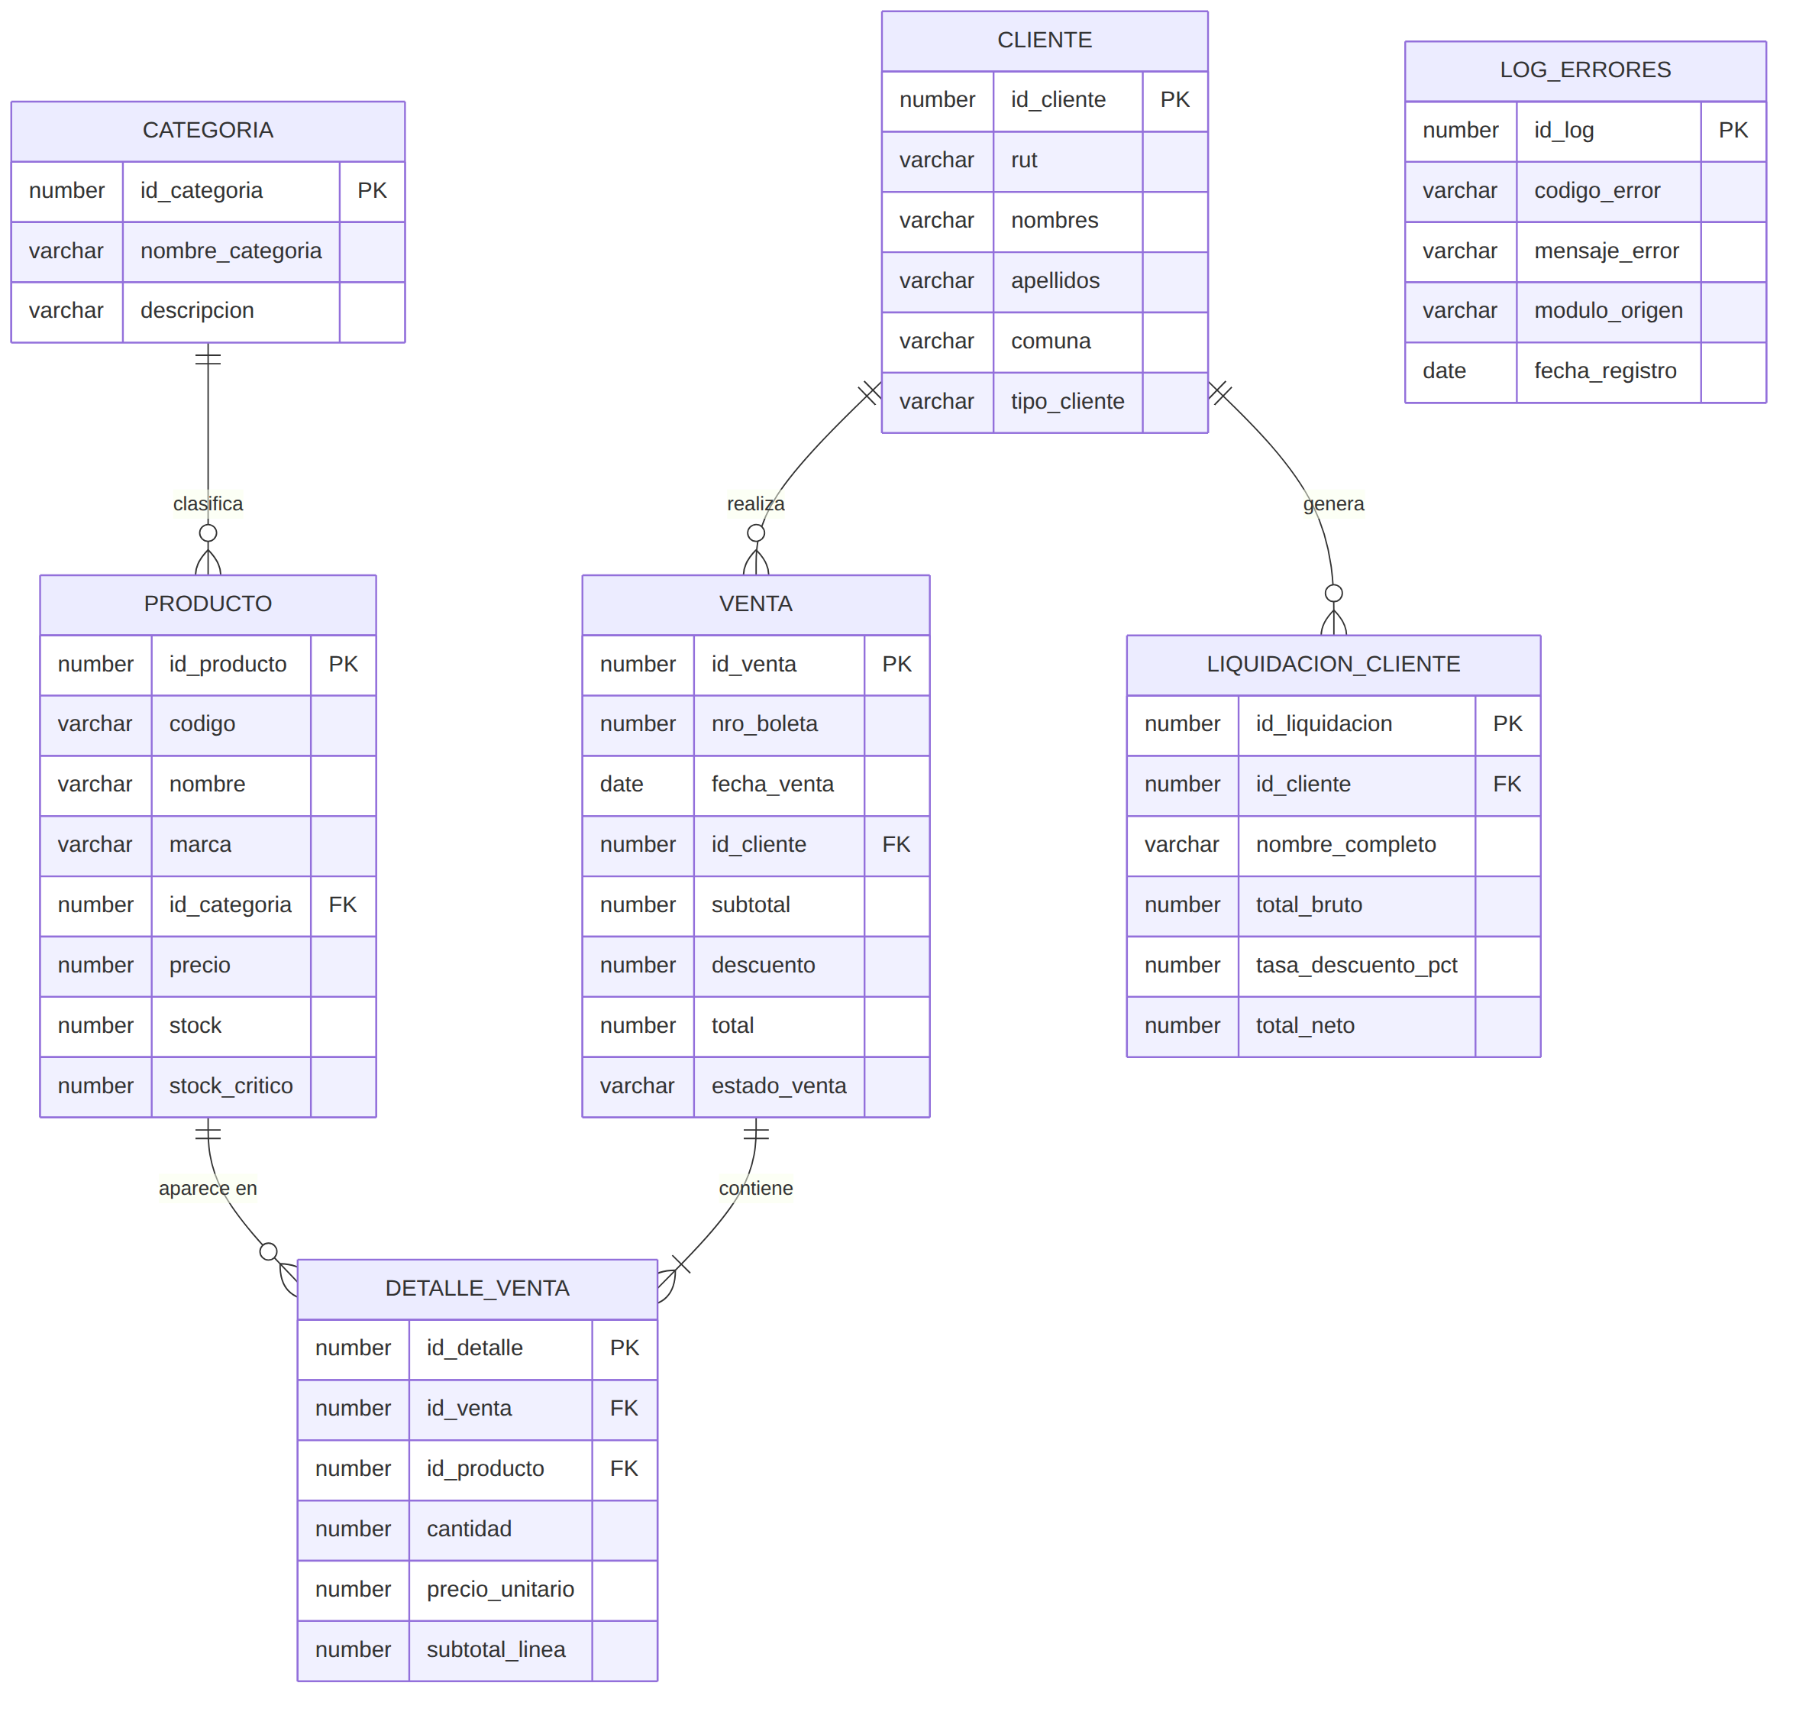
Modelo Entidad-Relación
Cardinalidades
CATEGORIA (1) — clasifica — (N) PRODUCTO
Una categoría agrupa muchos productos.
CLIENTE (1) — realiza — (N) VENTA
Un cliente puede registrar muchas ventas.
VENTA (1) — contiene — (N) DETALLE_VENTA
Cada venta tiene una o más líneas de detalle.
PRODUCTO (1) — aparece en — (N) DETALLE_VENTA
Un producto puede figurar en muchas líneas de venta.
CLIENTE (1) — genera — (N) LIQUIDACION_CLIENTE
Un cliente puede acumular varias liquidaciones históricas.
Notes:
El modelo relacional consta de 7 tablas normalizadas en tercera forma normal. CATEGORIA clasifica a PRODUCTO en una relación uno a muchos; CLIENTE realiza muchas VENTA; cada VENTA contiene varias líneas en DETALLE_VENTA, que a su vez referencia a PRODUCTO; y CLIENTE genera registros históricos en LIQUIDACION_CLIENTE. LOG_ERRORES queda aparte, registrando incidentes de todo el sistema sin depender directamente de esta cardinalidad.

Slide 4


Datos que Procesa el Sistema
Datos de Entrada
Información Generada
Catálogo de productos: código, marca, modelo, precio, stock actual y stock crítico.
Clientes: RUT, comuna y categoría (ESTANDAR, FRECUENTE, PREMIUM).
Transacciones: cabeceras de boleta y líneas de detalle con cantidades y precios unitarios.
Montos brutos acumulados por cliente y volumen transaccional.
Tasas de descuento y bonificaciones escalonadas, calculadas en memoria.
Liquidaciones comerciales netas consolidadas en LIQUIDACION_CLIENTE.
Registro de incidentes operacionales en LOG_ERRORES.
Notes:
Los datos que procesamos provienen del catálogo real y el flujo de ventas de la tienda: precios, unidades vendidas, stock en bodega y tipos de cliente. A partir de estos datos, el sistema genera información estratégica: consolida el historial de compras por cliente, aplica descuentos comerciales según volumen y tipo de fidelidad, y genera reportes de auditoría de incidentes.

Slide 5


Tipos de Datos Compuestos: RECORD y VARRAY
RECORD · t_rec_liquidacion
VARRAY · t_arr_tasas
¿Por qué? Unifica en una sola estructura lógica datos heterogéneos (montos, tasas, texto) de una liquidación.
Beneficio: actúa como un DTO en memoria — evita declarar 8 variables escalares independientes.
¿Por qué? Colección de tamaño fijo en memoria (PGA) con las escalas de descuento: 0%, 5% y 10%.
Eficiencia: evita SELECT repetidos a disco por cada fila procesada, reduciendo el costo de I/O en lotes.
TYPE t_rec_liquidacion IS RECORD (id_cliente NUMBER, total_bruto NUMBER, tasa_descuento_pct NUMBER, ...);
TYPE t_arr_tasas IS VARRAY(3) OF NUMBER(5,2); v_escalas t_arr_tasas := t_arr_tasas(0.00, 5.00, 10.00);
Notes:
Para optimizar el procesamiento en memoria implementamos dos tipos compuestos. Primero, un RECORD, que nos permite encapsular todos los campos de una liquidación en una sola variable lógica. Segundo, un VARRAY de tamaño fijo que almacena en la memoria del proceso (PGA) los porcentajes de descuento por tramo, evitando consultar tablas de parámetros en disco por cada fila y ganando velocidad en el procesamiento por lotes.

Slide 6


Cursores Explícitos Parametrizados y Bucles Anidados
Manejo de Bucles Anidados
CURSOR PADRE — c_clientes
Bucle externo: controla la agregación a nivel de cliente.
Bucle interno: procesa línea por línea cada producto adquirido, acumulando unidades y subtotales.
Ventaja: el paso de parámetros delega el filtrado al optimizador de Oracle (CBO), procesando solo las filas hijas pertinentes.
Recorre de forma explícita y ordenada a los clientes con transacciones registradas.
CURSOR HIJO PARAMETRIZADO
c_ventas_cliente(p_id_cli)
Recibe el id_cliente del bucle externo y ejecuta un JOIN entre ventas, detalle, productos y categorías.
CURSOR c_ventas_cliente(p_id_cli NUMBER) IS
SELECT v.nro_boleta, p.nombre, d.cantidad
FROM VENTA v JOIN DETALLE_VENTA d, PRODUCTO p
WHERE v.id_cliente = p_id_cli;
Notes:
Para resolver la relación jerárquica entre un cliente y sus múltiples compras, utilizamos bucles anidados con cursores explícitos. El cursor padre selecciona a los clientes, y por cada uno de ellos abrimos un cursor secundario complejo parametrizado que recibe el ID del cliente y realiza un JOIN entre ventas, productos y categorías. Al estar parametrizado, el motor de Oracle aplica los índices correspondientes, garantizando que el bucle interno procese exactamente los registros correspondientes con el menor costo de cómputo posible.

Slide 7





Control de Excepciones: Predefinidas y de Usuario
Predefinidas por Oracle
Definidas por el Usuario
NO_DATA_FOUND (ORA-01403): cliente o código de producto inexistente en catálogo.
TOO_MANY_ROWS (ORA-01422): previene inconsistencias de unicidad.
e_stock_insuficiente: se dispara con RAISE si la cantidad solicitada supera el stock disponible.
e_cantidad_invalida: valida que la cantidad sea un entero estrictamente positivo.
ESTRATEGIA DE AUDITORÍA
Excepción capturada
→
ROLLBACK de la transacción
→
Auditoría en LOG_ERRORES
RAISE e_stock_insuficiente; → WHEN e_stock_insuficiente THEN ROLLBACK; INSERT INTO LOG_ERRORES(...); COMMIT;
Notes:
El control de excepciones es el escudo que garantiza la integridad de los datos. Manejamos dos tipos: las predefinidas por Oracle, como NO_DATA_FOUND, y las definidas por el usuario mediante RAISE, como e_stock_insuficiente, que impide materializar una venta si el stock en bodega no alcanza. Ante cualquier fallo ejecutamos un ROLLBACK y guardamos el error con su código y mensaje en la tabla LOG_ERRORES, asegurando trazabilidad total sin abortar el sistema.

Slide 8




Arquitectura Futura: Procedimientos, Funciones,
Paquetes y Triggers
PKG_VENTAS_SONIDO_VIVO
Triggers de Auditoría
Agrupa y encapsula la lógica comercial; modulariza el código sin romper dependencias externas.
TRG_DESCUENTA_STOCK: descuenta stock automáticamente tras cada venta (AFTER INSERT).
TRG_AUDITA_STOCK_CRITICO: alerta preventiva si el inventario cae bajo el umbral crítico.
FN_CALCULAR_DESCUENTO
SP_REGISTRAR_VENTA
Función reutilizable en SQL y procedimientos.
Automatiza transacciones de cabecera y detalle.
Riesgo: error de tabla mutante (ORA-04091) en triggers de fila. Mitigación: uso de Compound Triggers y parámetros NOCOPY.
Notes:
De cara a producción y a la integración con la web de Fullstack II, evaluamos la arquitectura en subprogramas. Diseñamos el paquete PKG_VENTAS_SONIDO_VIVO para encapsular la lógica del negocio: las funciones calcularán descuentos reutilizables en SQL, los procedimientos orquestarán las transacciones complejas, y los triggers automatizarán la rebaja de stock y las alertas de stock crítico. Para mitigar riesgos como tablas mutantes, los triggers se restringen a tareas atómicas de auditoría y stock, usando Compound Triggers cuando se requiere interactuar con la misma tabla.

Slide 9


Conclusiones
Modelo relacional normalizado y operativo con datos reales de Sonido Vivo.
Motor de cálculo de descuentos automatizado mediante RECORD y VARRAY.
Trazabilidad y consistencia garantizadas por cursores anidados y control de excepciones.
Plan de integración claro para conectar la base de datos con la plataforma web.
¿Preguntas?
Notes:
En conclusión, la solución desarrollada en PL/SQL no solo resuelve la problemática operativa de Sonido Vivo en Viña del Mar eliminando los quiebres de stock ciego y ordenando las ventas, sino que sienta las bases técnicas para escalar hacia la plataforma web completa de Fullstack II. Muchas gracias, quedamos atentos a sus preguntas.
BANCO DE PREGUNTAS ANTICIPADAS (repaso rápido antes de la defensa):
1) ¿VARRAY vs Nested Table? Escala de descuento fija (3 tramos), orden conocido de antemano.
2) ¿Por qué parametrizar el cursor hijo en vez de un JOIN/GROUP BY masivo? Auditoría jerárquica por cliente; el optimizador filtra por índice en cada iteración.
3) ¿Se pierden datos si hay excepción? No: ROLLBACK de la transacción fallida + INSERT en LOG_ERRORES con SQLCODE/SQLERRM.
4) ¿Riesgo de triggers? ORA-04091 (tabla mutante); se mitiga con Compound Triggers o modificando una tabla externa.
5) ¿nombre_completo en LIQUIDACION_CLIENTE no viola 3FN? Es un Snapshot Histórico deliberado: una liquidación es un registro contable inmutable en el tiempo.
6) ¿Por qué SEQUENCE y no MAX(id)+1? MAX(id)+1 no es atómico en concurrencia (riesgo de colisión ORA-00001); SEQUENCE genera IDs atómicos en la SGA.

